Slide 2
আসসালামু আলাইকুম ওয়া রাহমাতুল্লাহ
আজকের পাঠে সবাইকে
গ
ম
স্বা
ত

Slide 3
শিক্ষক পরিচিতি
মুহাম্মদ জাকির হোসেন
সহকারী মৌলভী
কাপ্তাই আল আমিন নুরিয়া দাখিল মাদরাসা
জেঠিঘাট, নতুন বাজার, কাপ্তাই, রাঙ্গামাটি।
মোবাইলঃ ০১৮৪৫৭৬৪৯৬৮
email: mohammadjhakirhossen876@gmail.com

Slide 4
পাঠ পরচিতি
প্রথম অধ্যায়
সূরা আল-বাকারাহ

Slide 5
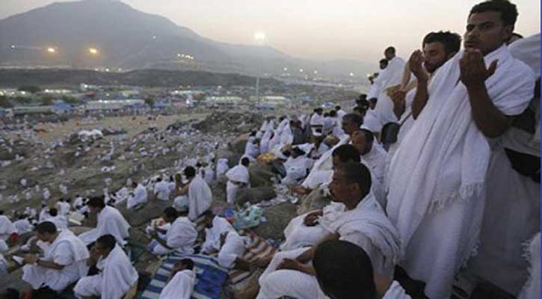
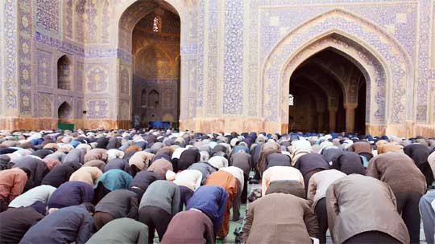
আজকের পাঠঃ সূরা বাকারাহর ২৩ তম রুকুতে বর্ণিত
এসো আমরা ছবি দেখি।
ছবিগুলো দেখে আমরা কি বুঝতে পারি?
সওম

Slide 6
শিখনফল
সওম এর আভিধানিক ও পারিভাষিক পরিচয় বর্ণনা করতে পারবে।
সূরা বাকারাহ ২৩ তম রূকুর অনুবাদ বর্ণনা করতে পারবে।
সওম সম্পর্কিত কমপক্ষে ৪টি আয়াত বর্ণনা করতে পারবে।

Slide 7
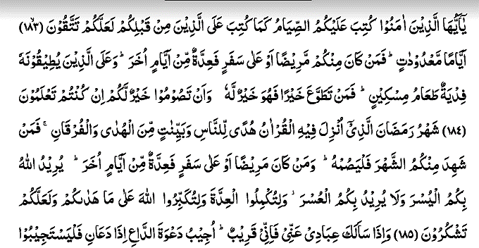

Slide 8
صوم এর আভিধানিক ও পারিভাষিক পরিচয় লিখ
দলীয় কাজ
০৭ মিনিট

Slide 9
صوم বা রোযা এর পরিচয়ঃ
صوم এর আভিধানিক অর্থ/ পরিচয়ঃ صوم শব্দটি আরবি একবচন বহুবচনে صيام । শাব্দিক অর্থ الإمساك/ اللإمتناع বা বিরত থাকা।
পারিভাষিক পরিচয়ঃ হানাফি মাযহাব অনুসারে সাওম বলা হয়-
الامتناعُ عن ثلاثةِ مفطراتً، وهي : الأكلُ والشربُ والجماعُ، من قِبْلِ شخصٍ معيّننٍ، في وقتٍ معينِ لذالك، مع وجود النّيّة.
অর্থাৎ, নির্দিষ্ট ব্যক্তির দ্বারা, নির্দিষ্ট সময়ে নিয়ত সহকারে রোযা ভংগকারী তিনটি জিনিস তথা খাওয়া, পান করা ও যৌনমিলন হতে বিরত থাকার নাম সাওম।

Slide 10
মালেকি মাযহাব মতে সাওম হলো-
الامتناع عن شهوتي الفرجِ والفمِ أو أيّ شيء يقوم مقام أحدِهِما، طاعةً لله تعالي مع وجود النّيّة قبل وقت الفجر أو في وقته، بحيث يكون هذا الامتناع شاملا النهارُ كاملاً.
অর্থাৎ, মহান আল্লাহ্‌ তা’য়ালার আনুগত্যের উদ্দেশ্য ফজরের পূর্বে বা তাঁর সময় হতে (যাতে পুরো দিনকে অন্তর্ভূক্ত করে) যোনি ও মুখের লালসা অথবা যে কোন একটির স্থান গ্রহণকারী থেকে বিরত থাকার নাম সাওম।
মোট কথা, কোনো মুমিন ব্যক্তি মহান আল্লাহর নির্দেশ পালনের নিয়তে তাঁরই নৈকট্য লাভের উদ্দেশ্যে সুবহে সাদিক উদিত হওয়ার পূর্ব থেকে সূর্যাস্ত পর্যন্ত খাদ্য-পানীয় ও যৌনতা থেকে বিরত থাকার নাম সাওম।

Slide 11
একক কাজ
সওম সম্পর্কিত একটি কুরআনের আয়াত লিখ।

Slide 12
পবিত্র কুরআনে সাওম এর বর্ণনাঃ
{يَا أَيُّهَا الَّذِينَ آمَنُوا كُتِبَ عَلَيْكُمُ الصِّيَامُ كَمَا كُتِبَ عَلَى الَّذِينَ مِن قَبْلِكُمْ لَعَلَّكُمْ تَتَّقُونَ
মহান আল্লাহ্‌ তা’য়ালা বলেন, হে মুমিনগণ তোমাদের জন্য রোযা ফরয করা হলো যেমনিভাবে তোমাদের পূর্ববর্তীদের উপর ফরজ করা হয়েছিল। যাতে তোমরা মুত্তাকী/ আল্লাহভীরু হতে পার।
أَيَّامًا مَّعْدُودَاتٍ فَمَن كَانَ مِنكُم مَّرِيضًا أَوْ عَلَىٰ سَفَرٍ فَعِدَّةٌ مِّنْ أَيَّامٍ أُخَرَ وَعَلَى الَّذِينَ يُطِيقُونَهُ فِدْيَةٌ طَعَامُ مِسْكِينٍ فَمَن تَطَوَّعَ خَيْرًا فَهُوَ خَيْرٌ لَّهُ وَأَن تَصُومُوا خَيْرٌ لَّكُمْ إِن كُنتُمْ تَعْلَمُونَ.
নির্দিষ্ট দিনের জন্য সিয়াম। তোমাদের মধ্যে কেউ যদি অসুস্থ হয় বা সফরে থাকে সে অন্য দিনগুলোতে সিয়াম পূর্ণ করবে। আর কেউ রোযা রাখতে অক্ষম হলে সে একজন মিসকিনকে ফিদিয়া হিসেবে খাদ্য দান করবে। আর কেউ যদি স্বতঃস্ফুর্তভাবে সৎ কাজ করে তবে তার জন্য বেশি কল্যাণকর। রোযা রাখাটাই তোমাদের জন্য অধিক উত্তম। যদি তোমরা বুঝতে পারো।

Slide 13
شَهْرُ رَمَضَانَ الَّذِي أُنزِلَ فِيهِ الْقُرْآنُ هُدًى لِّلنَّاسِ وَبَيِّنَاتٍ مِّنَ الْهُدَىٰ وَالْفُرْقَانِ فَمَن شَهِدَ مِنكُمُ الشَّهْرَ فَلْيَصُمْهُ
রমজান এমন মাস, যাতে মানবজাতির পথপ্রদর্শন ও হেদায়াতের স্পষ্ট দলিলাদি এবং সত্য মিথ্যার পার্থক্যকারী হিসেবে কুরআন নাজিল করা হয়েছে। সুতরাং তোমাদের যে রমযান মাস পায় সে যেন রোযা রাখে।
وَمَن كَانَ مَرِيضًا أَوْ عَلَىٰ سَفَرٍ فَعِدَّةٌ مِّنْ أَيَّامٍ أُخَرَ يُرِيدُ اللَّـهُ بِكُمُ الْيُسْرَ وَلَا يُرِيدُ بِكُمُ الْعُسْرَ وَلِتُكْمِلُوا الْعِدَّةَ وَلِتُكَبِّرُوا اللَّـهَ عَلَىٰ مَا هَدَاكُمْ وَلَعَلَّكُمْ تَشْكُرُونَ
তোমাদের মধ্যে কেউ যদি অসুস্থ হয় বা সফরে থাকে সে অন্য দিনগুলোতে সিয়াম পূর্ণ করবে। তোমাদের জন্য যা সহজ তাই আল্লাহ্‌ চান । আর তোমাদের জন্য যা কঠিন তা আল্লাহ্‌ চান না। আর এটি এজন্য যে, যাতে তোমরা রোযার সংখ্যা পূরণ করতে পার। আল্লাহ্‌ তোমাদের সৎ পথে পরিচালিত করার কারণে তাঁর শ্রেষ্ঠত্ব ও কৃতজ্ঞতা প্রাকাশ কর।

Slide 14
বাড়ির কাজ
সূরা আল-বাকারাহ -এ - সওম সম্পর্কিত আয়াত সমূহ অর্থসহ লিপিবদ্ধ কর।

Slide 15
আল্লাহ্‌
হাফেজ

